Slide 1

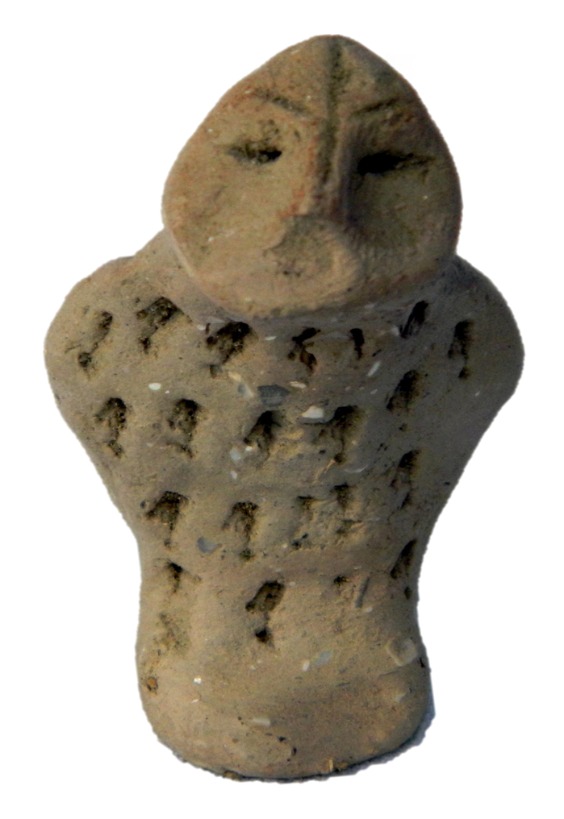
“Piedzīvo akmens laikmetu!”
Integrēta muzejpedagoģiskā nodarbība
Āraišu ezerpils Arheoloģiskajā parkā
IK Māravoti sadarbībā ar Āraišu ezerpils Arheoloģisko parku
2022.

Slide 2
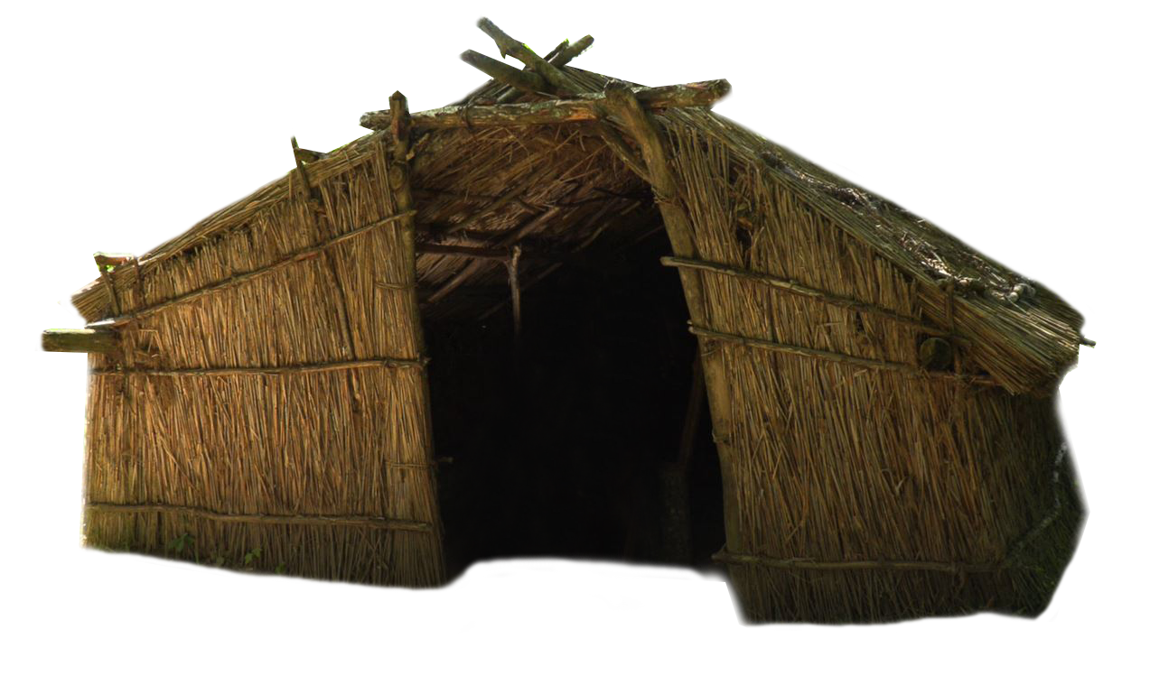
Saturs
Mērķis, mērķauditorija, metodes
Iegūstamās zināšanas, prasmes un kompetences
Galvenās aktivitātes
Digitālie rīki, resursi

Slide 3
Mērķis, mērķauditorija, mācību metodes
Iepriekš iegūtās teorētiskās zināšanas vēsturē par akmens laikmeta periodiem pārbaudīt, nostiprināt un radoši pielietot praksē.
Mērķauditorija - 7. klase
Mācīšanās pieeja – adaptīvā, humānistiskā (humānā un brīvdabas pedagoģija)
Mācīšanās metode - lomu spēles
Mācīšanās forma - pielāgošanās jaunai situācijai, prasībām, noteiktiem apstākļiem, kas nepārtraukti mainās; nelabvēlīgo apstākļu pārvarēšana, piemērošanās videi.

Slide 4
Iegūstamās zināšanas, prasmes, kompetences
Zināšanas par akmens laikmeta konkrētu rīku izgatavošanu, dažādu sadzīves procesu norisi;
Prasme dzīvot un darboties akmens laikmeta vidē;
Pašvadīta mācību procesa kompetence un
spēja sadarboties.

Slide 5
Galvenās aktivitātes
Zināšanu aktualizācija tematā, īss pārbaudes tests.
Iepazīšanās ar lomām, to uzdevumiem - problēmām.
Lomas izvēle atbilstoši interesēm, apvienošanās grupās, problēmu risināšanas stratēģiskā plāna sastādīšana, laika plānošana.
Plāna īstenošana, pielāgošana grupas interesēm.
Procesā iegūto zināšanu, prasmju vizuāla prezentācija.
Vērtēšanas kritēriju izvirzīšana, pašvērtējums, citvērtējums, fiksējot dalībnieka kartītē.
Pārbaudes darba veikšana uz vērtējumu temata zināšanu pārbaudē pēc nodarbības - mācību iestādē.

Slide 6
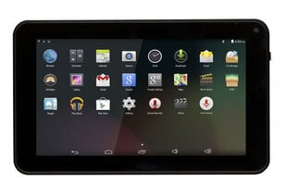

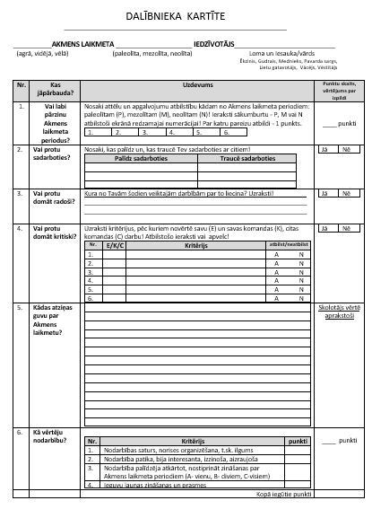
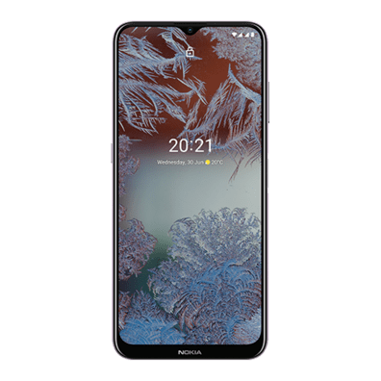
Digitālie rīki, resursi
PLANŠETES
MAGNĒTISKĀS TĀFELES
DALĪBNIEKA KARTĪTE
MOBILAIS TELEFONS
zināšanu aktualizācijai, iepazīstināšanai ar lomām, audio un video instrukcijas - palīdzošs resurss ar interneta pieslēgumu
aprīkotas ar lomu kartītēm, lomu risināmajām problēmām, resursu uzskaitījumu, vietu, kur grupai stratēģiski plānot darbības, paredzēt laika limitu, pierakstīt piezīmes, atziņas
procesa dokumentēšanai un apkopošanai prezentācijā, QR kodu skanēšanai, nepieciešamās informācijas atrašanai.
paštestam, vērtēšanas kritēriju izstrādei, pašvērtēšanai, plastikāta darbalapas

Slide 7
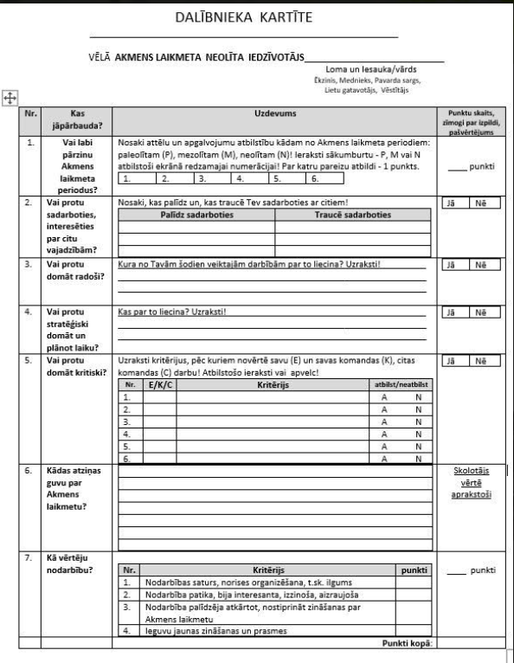

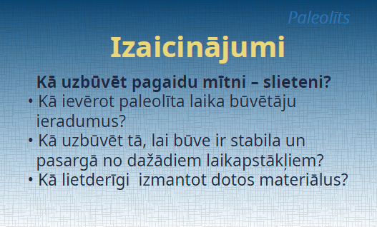
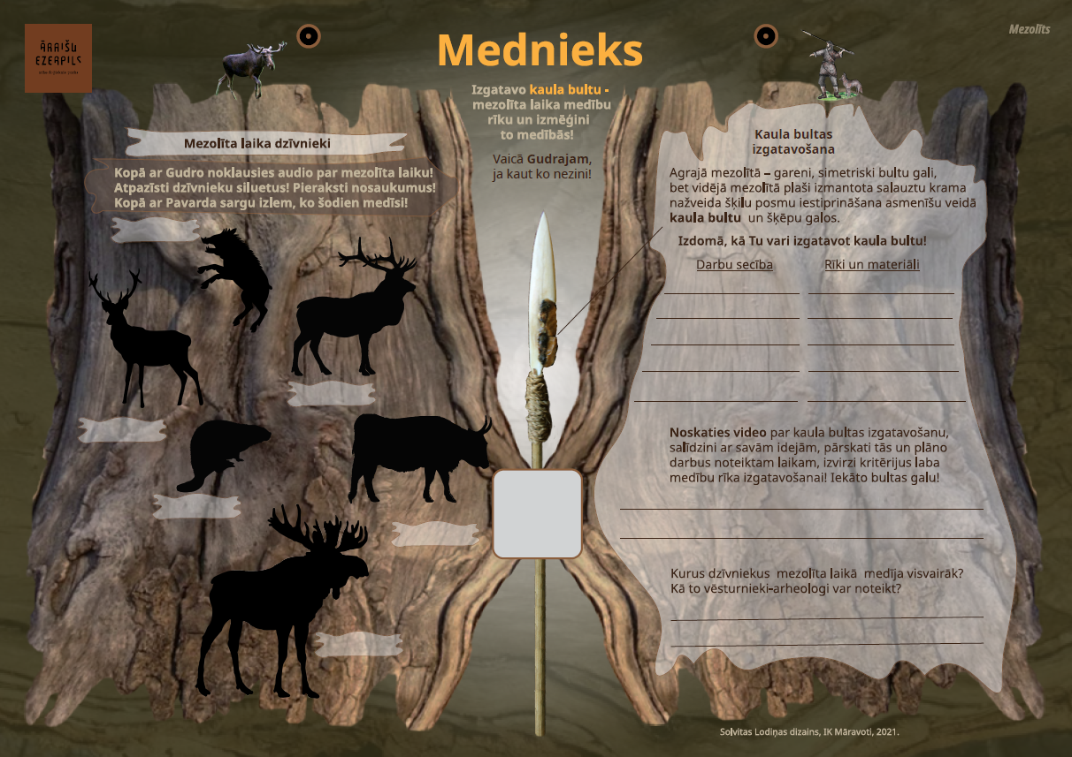
Lomu kartīšu, darblapu piemēri

Slide 8
Paldies par uzmanību!
Laipni gaidīti Āraišu ezerpils Arheoloģiskajā parkā
2022. gada vasaras sezonā!
Kontakti: www.araisi.com muzejpedagoģe – Sanda Salmiņa t. 25669935
e-pasts: sanda.salmina@cesunovads.lv ; araisi@cesunovads.lv
Adrese: Āraišu ezerpils Arheoloģiskais parks, Drabeši, Drabešu pag., Cēsu nov.
S

